Slide 1
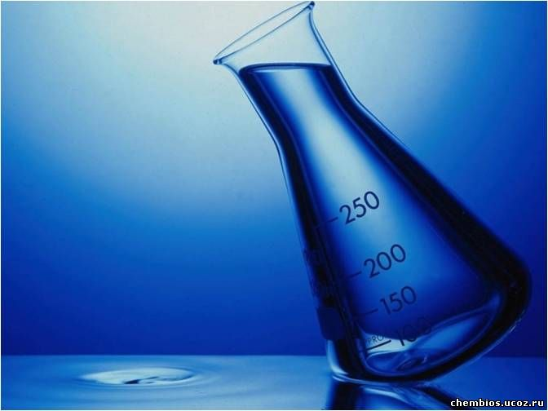
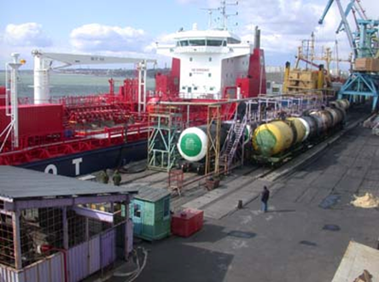
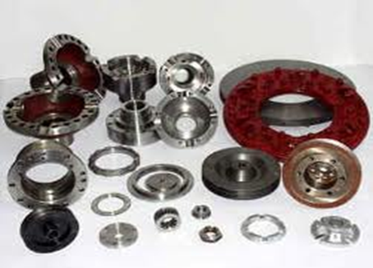
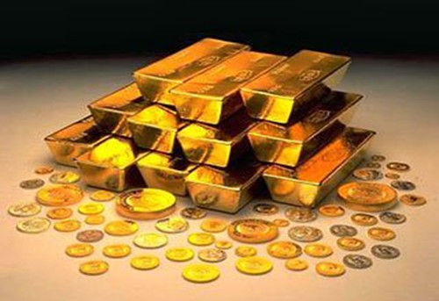
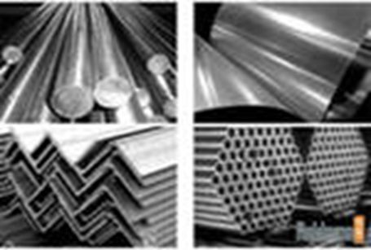
Загальна характеристика металічних елементів за їх положенням у періодичній системі та будовою атомів. Метали – прості речовини. Металічний зв’язок, металічні кристалічні ґратки.
Підготувала
Вчитель хімії ЗОШ № 58
м. Запоріжжя
Захарчук Дарія Ігорівна

Slide 2
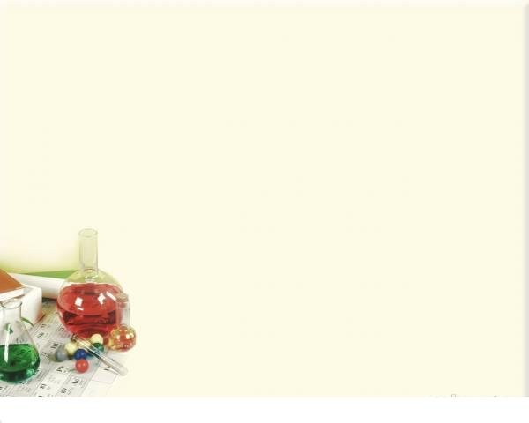
В кінці уроку ви повинні
знати:
• розташування елементів-металів у ПСХЕ;
• особливості будови атомів металічних елементів;
• будову кристалічної ґратки металів;
• утворення металічного зв’язку;
• загальні фізичні властивості металів;
вміти:
• складати схеми будови атомів металів і визначати особливості їх будови;
• пов’язувати будову металів з їхніми фізичними властивостями.

Slide 3

Відгадавши їх, ви дізнаєтесь про що ми будемо говорити на уроці. «Людина не може обійтися без…?.. . Якби не було …?., люди тягнули б найогидливіше і жалюгідніше життя серед диких звірів…. Оскільки ж такий спосіб життя абсолютно негідний людського розуму, самого кращого дару природи, невже хто-небудь виявиться такий безглуздий і упертий, щоб не погодитися, що…?.. потрібні для харчування і одягу, і що вони взагалі служать для підтримки людському життю»?

Slide 4
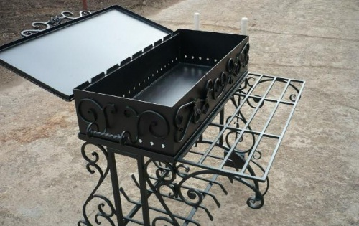
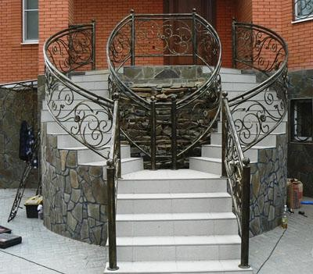
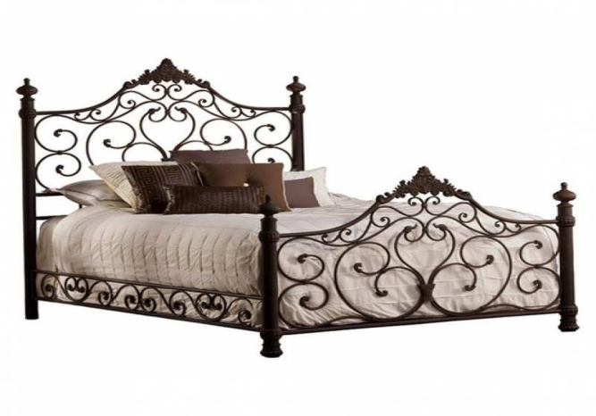
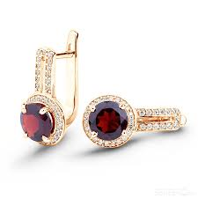
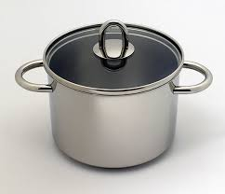

Slide 5
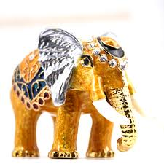
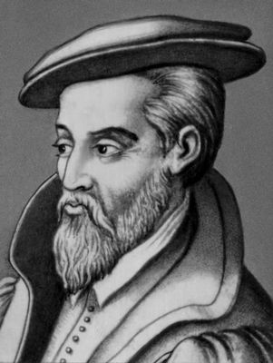
« Людина не може обійтись без металів... Якби не було металів, люди вели б злиденне існування серед диких звірів »
Георг Агрікола, 1556 рік

Slide 6
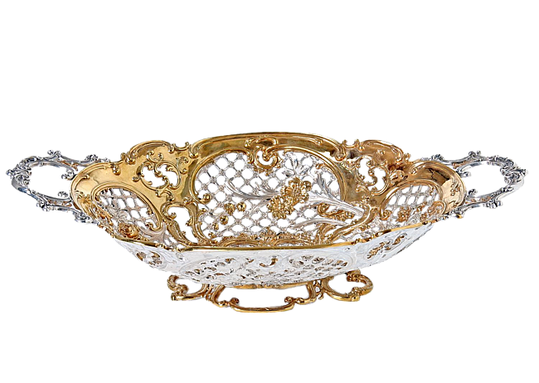
Метою нашого уроку є:
• узагальнити і розширити знання про особливості будови атомів, будови речовин, загальні і специфічні фізичні властивості металів на основі їх положення в періодичній системі,
• розширити знання про види хімічного зв’язку, вивчивши металічний зв’язок.
Завдання нашого уроку
• розглянути місце металічних елементів у періодичній системі та особливості будови їхніх атомів
• вивчити новий тип хімічного зв’язку характерний для металів – металічний
• узагальнити і розширити знання про загальні фізичні властивості металів

Slide 7
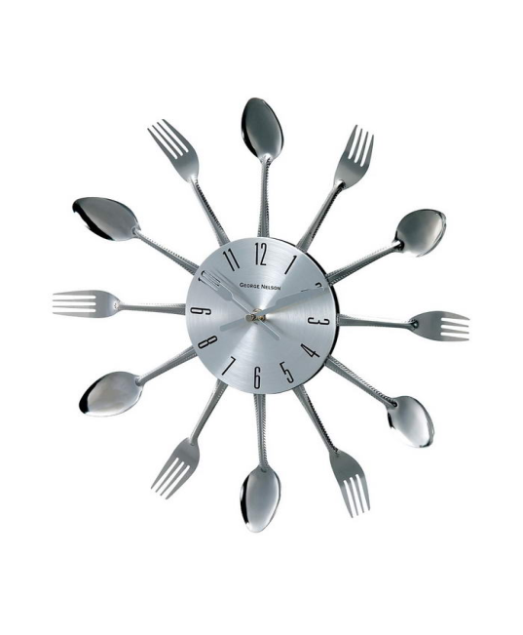
ПЛАН УРОКУ
1. Положення металічних елементів в періодичній системі хімічних елементів
2. Будова атомів металів
3. Металічний зв’язок і кристалічні ґратки.

Slide 8
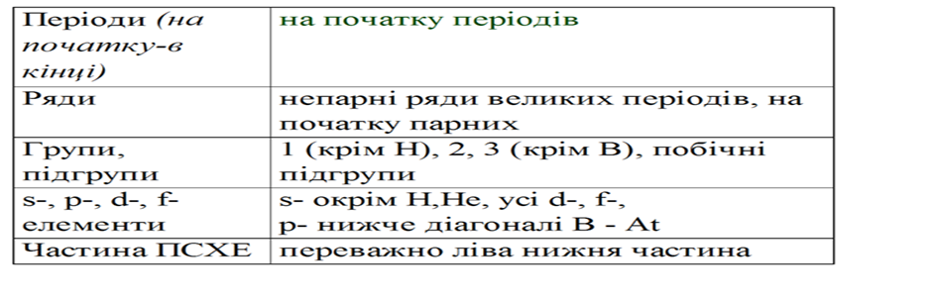


Slide 10
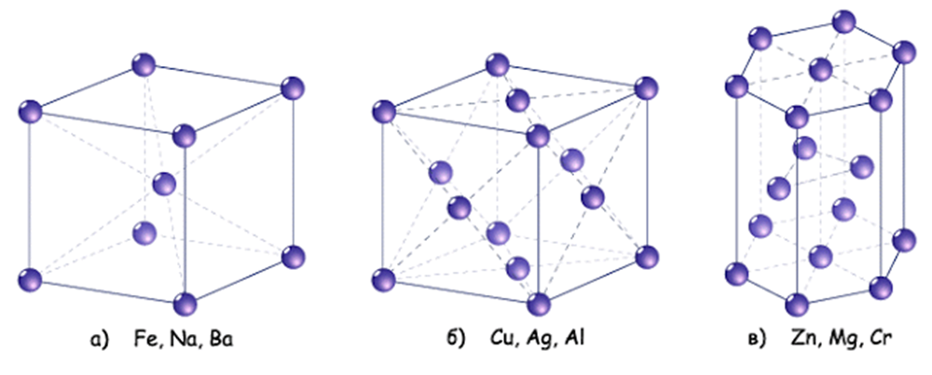

Slide 11
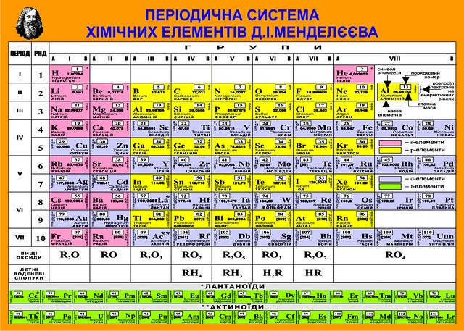

Slide 12
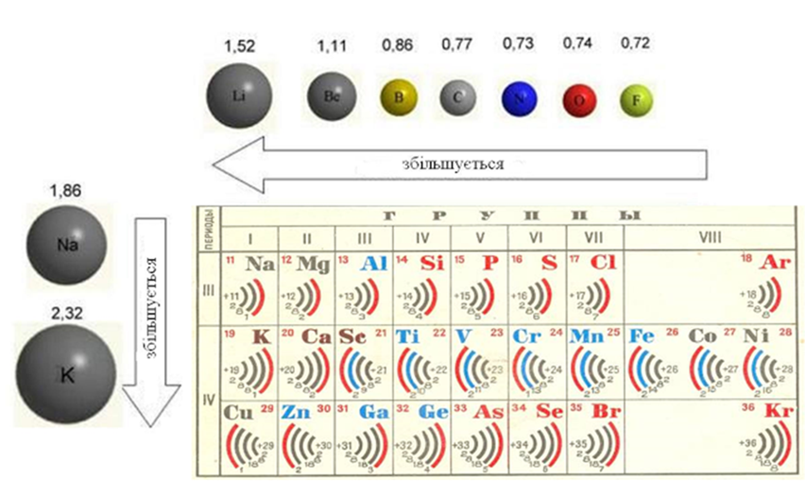

Slide 13
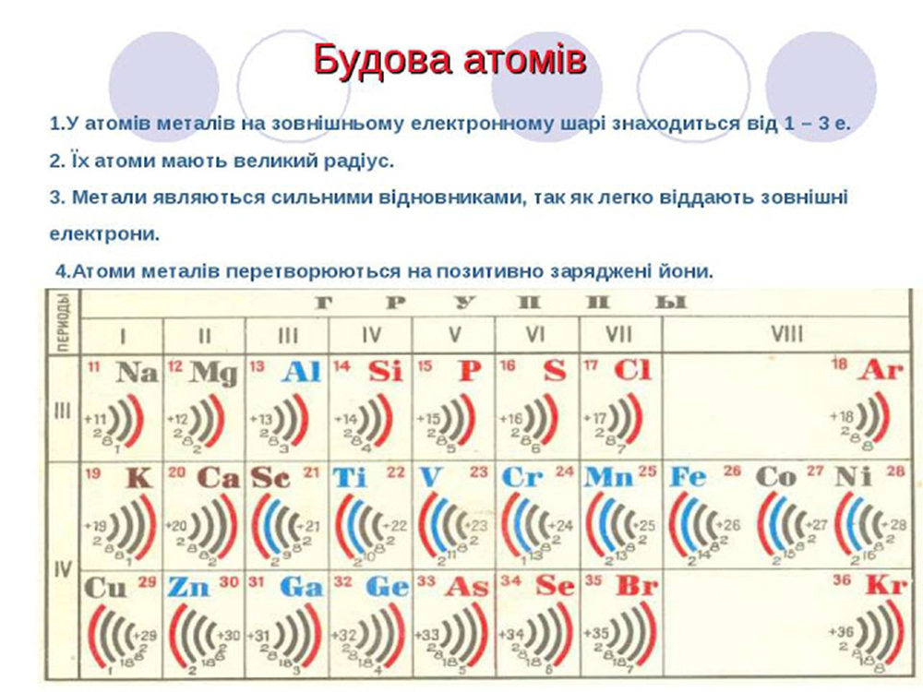

Slide 14
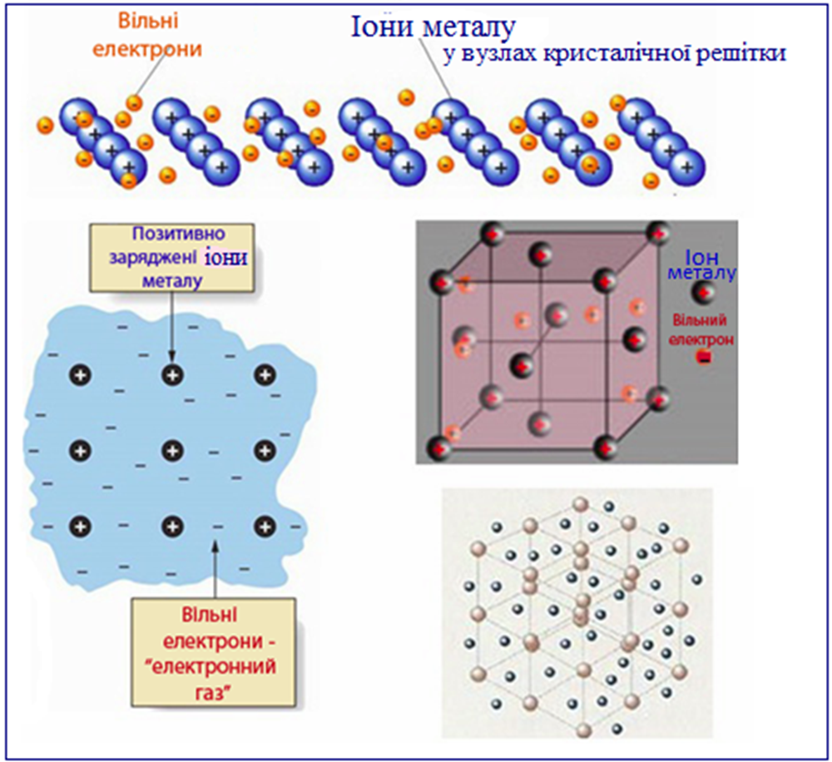

Slide 15
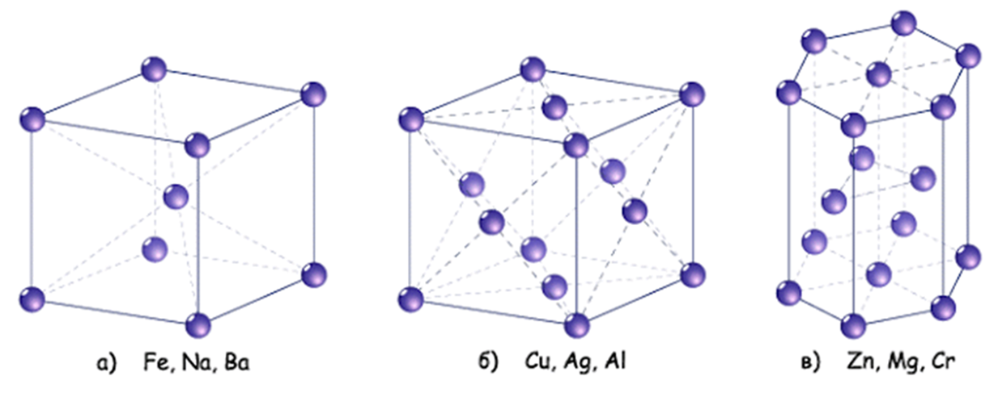

Slide 16
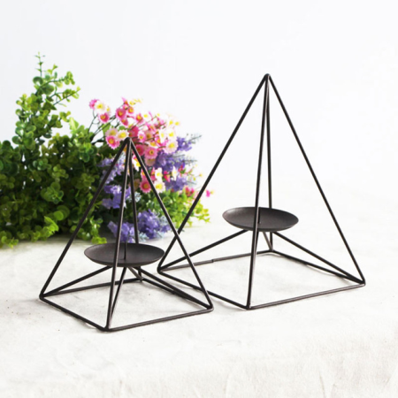
«Ланцюжок» Закінчіть речення
• У ПСХЕ метали знаходяться в …
• На останньму рівні в атомах металів рухаються …
• Металічний зв’язок – це зв’язок…
• Структурною одиницею будови металів є…
• Характерними фізичними властивостями металів є …
• Які ви знаєте вислови, де застосовуються назви металів?

Slide 17
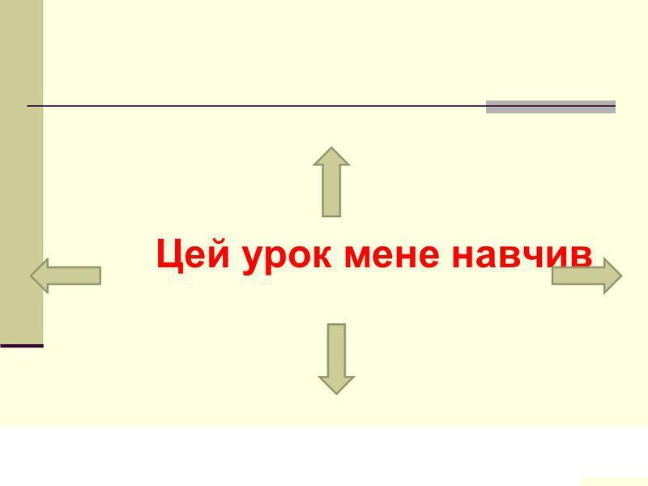

Slide 18
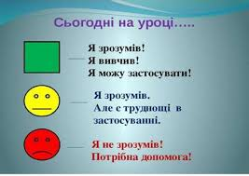

Slide 19
Домашнє завдання.
1. Опрацювати §17, виконати завдання с. 123, № 164, № 165 (підручник П.Попель).
2. Підготувати творчі роботи:
• Фотоколаж «Метали навколо мене» ;
• Майбутнім медикам – про користь і шкідливість металів в людському організмі
• Для казкарів – придумати казку про метали добрі і злі
• Для тих, хто любить домашнє господарство – метали в побуті.
Інтерактивна вправа https://learningapps.org/1421905

Slide 20


